Slide 1
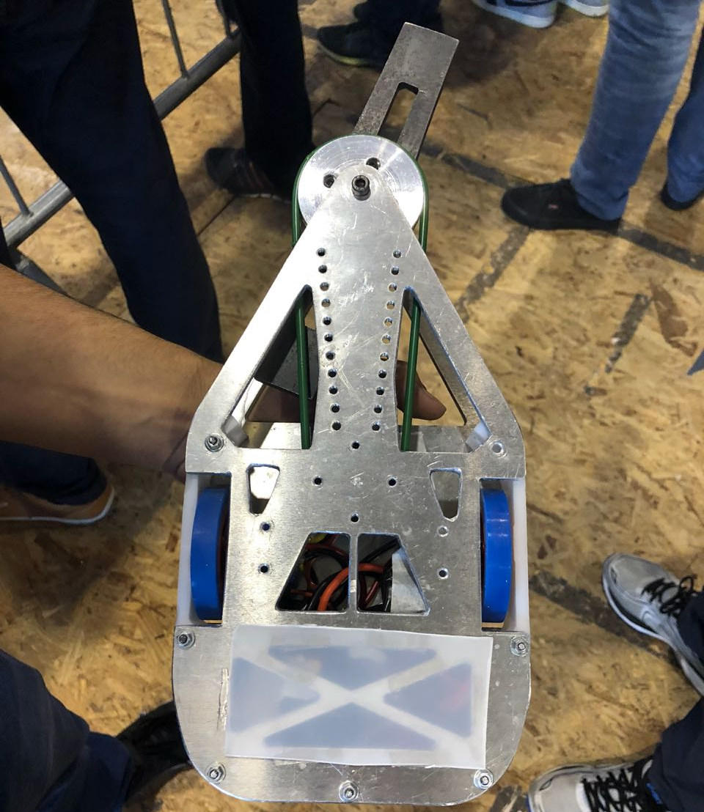
Beetlefox

Slide 2
índice
Introdução
Design
Estrutura
Eletrônica
Resultados

Slide 3
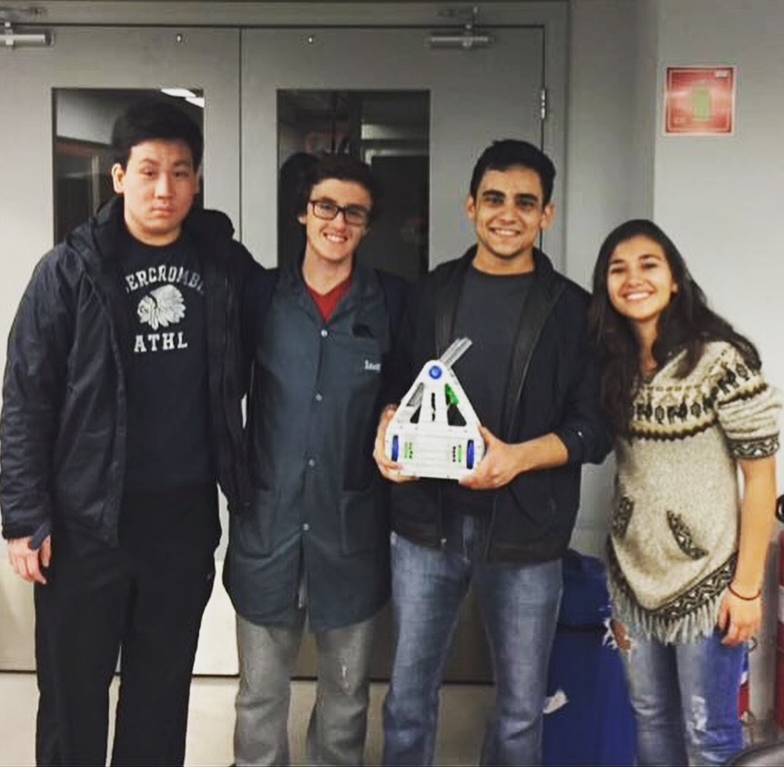
Introdução
O robô Beetlefox foi desenvolvido por quatro estudantes de Engenharia do Insper, integrantes do SMASH: Kevin Liu, Vítor Parizotto, Pedro Azambuja e Rebeca Moreno (Figura 1). Com o apoio de toda a equipe do Smash, assim como dos técnicos do FabLab (Laboratório de fabricação) e do TechLab (Laboratório de manufatura). Como já havíamos participado da Winter Challenge XIII (competição de Robôs de Batalha que ocorre uma vez por ano), em 2017, pudemos melhorar nosso Beetlefox, adquirindo mais experiência em manufatura e eletrônica.
Em 2018, o nosso robô participou da Winter Challenge XIV com uma arma horizontal ativa, fazendo parte da categoria Beetleweight (até 1,36 kg).
Figura 1: Criadores do robô Beetlefox

Slide 4
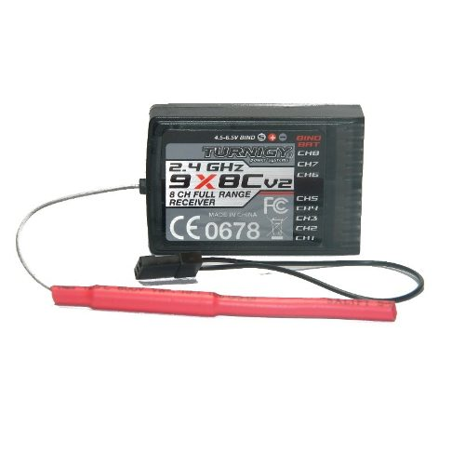
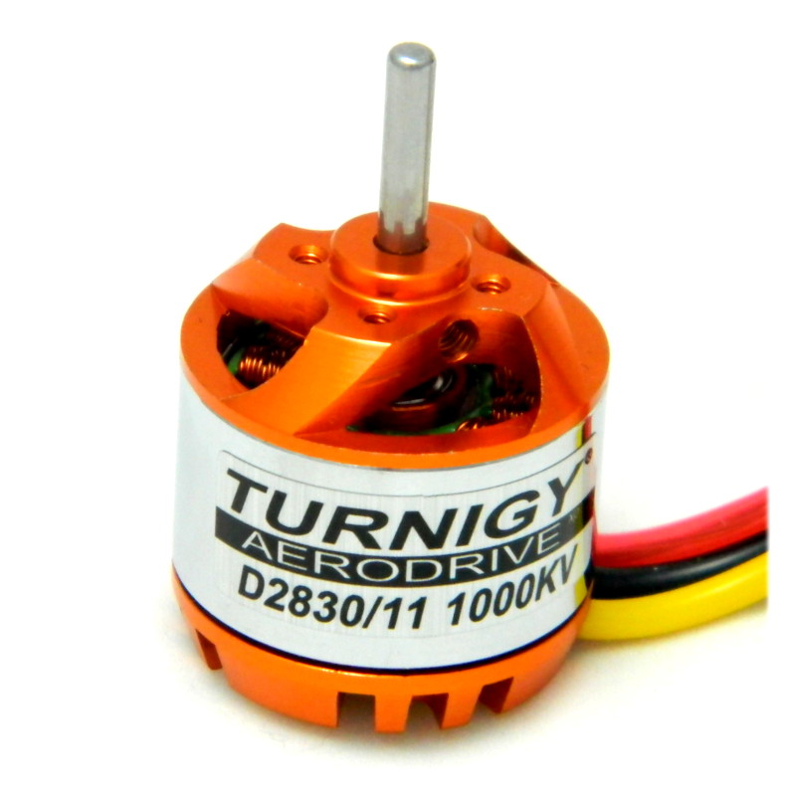
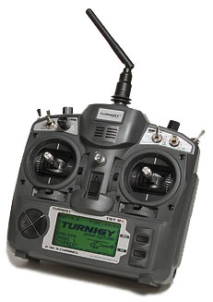
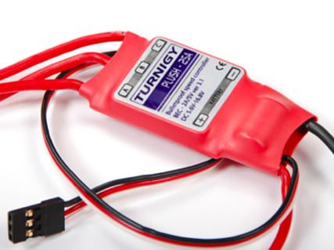
Design
Os componentes que usamos foram os mesmos de antes, com exceção de: Micro Motores 50:1 (3-9 V) e motor driver DRV8833 (2,7- 10,8 V). Com esta alteração, diminuímos o peso do robô e o espaço ocupado pela eletrônica. Entretanto, como o driver suporta somente tensões de até 10,8 V, não pudemos continuar usando a mesma tensão de antes (14,8 V), que era fornecida por duas baterias LiPo de 7,4 V em série, e por isso passamos a usa-las em paralelo. Além disso, apostamos que o torque de 1,40 kgf.cm fornecido pelo micro motor fosse capaz de garantir uma locomoção razoável ao robô durante a batalha. Mas, ao trocar o anterior pelo micro motor citado, o torque da direção do Beetlefox diminuiu. Pois o de 12 V tinha um torque de 4,0 kgf.cm, enquanto que o de 6 V tinha um torque de 1,40 kgf.cm, gerando problemas na locomoção.
Com essas alterações, o modelo 3D, feito com auxilio do Fusion 360, ficou como o da Figura 2. Deixamos espaços vazios no modelo tendo em mente o espaço ocupado pelos fios e conectores Sindal usados.
Turnigy Aerodrive
Micro Motor 50:1
Receptor Turnigy
Motor Driver DRV8833
ESC
Arduino Nano
Controle
Bateria LiPo
Figura 2: Modelo 3D do robô

Slide 5
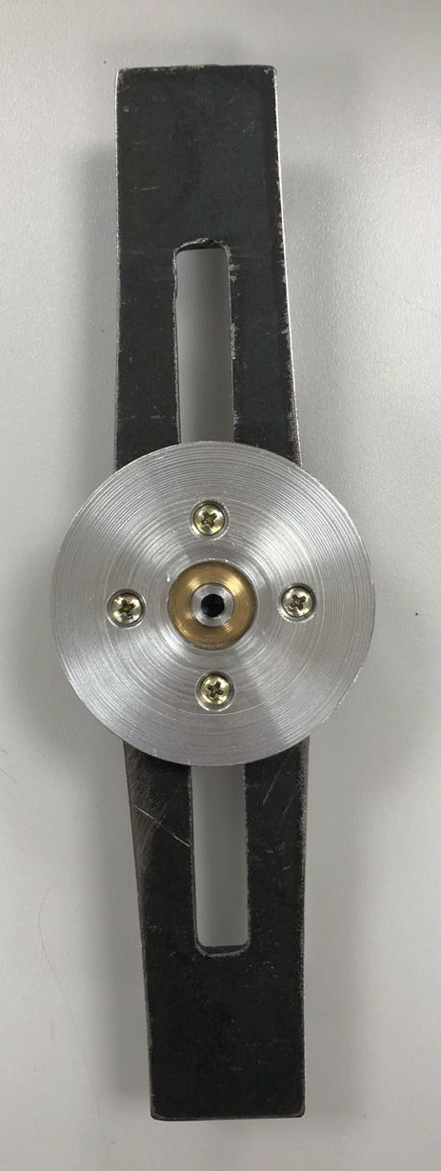
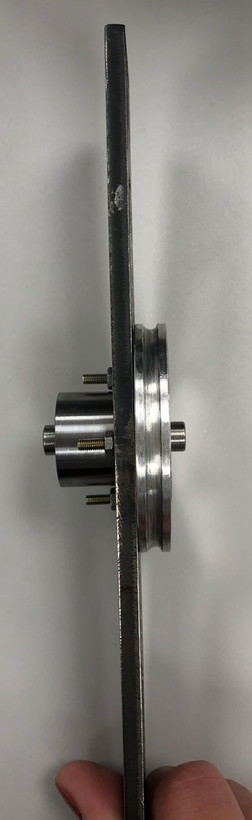
Estrutura
A partir dos desenhos do CAD foram criados protótipos de madeira para validar a disposição dos componentes eletrônicos no robô e a suas dimensões, como comprimento, largura e altura. Para as duas chapas inferior e superior foi decido utilizar o alumínio naval de 4 mm e para a estrutura lateral foi utilizado o Poliacetal ao invés do UHMW pois não tinha UHMW suficiente para a produção da peça e as características do Poliacetal se assemelham ao do UHMW.
Para esse projeto o sistema de transmissão de movimento da arma utilizado foi o sistema polia-correia. Ao invés, da transmissão direta do movimento do motor brushless para a arma que foi utilizado no projeto anterior. Os materiais da polia e correia são respectivamente alumínio e poliuretano soldável. O material utilizado para o eixo da arma foi o aço prata e, para a bucha, foi o bronze, a qual foi embutida na polia da arma para que ocorresse menos atrito entre o eixo e a polia.
Figura 3: Polia de alumínio utilizada e usinada
Figura 4: Arma acoplada a polia vista superior e lateral

Slide 6
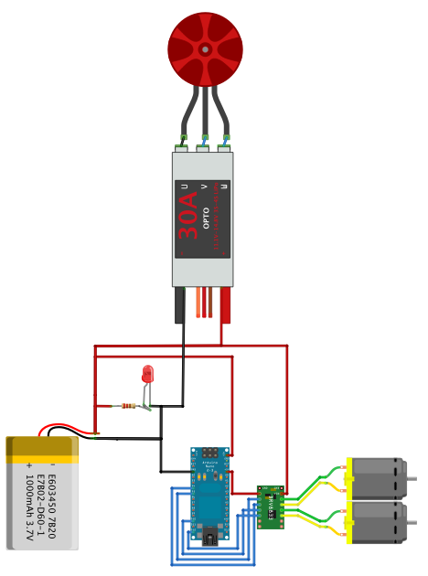
eletrônica
A eletrônica e funcionamento do robô foi feita da seguinte maneira: motor Brushless (Turnigy Aerodrive D2830/11 1000Kv) para a ativação da arma; ESC (Electronic Speed Controller) que controla o motor Brushless; Micro Motores 50:1 (3-9 V) para a locomoçāo do robô; Arduino Nano, no qual é carregado o código para controlar os motores através de ondas PWM (Pulse-Width Modulation); DRV8833 (2,7- 10,8 V), que manda os sinais PWM para os motores da direção de acordo com o controlador; Receptor Turnigy de transmissão de rádio, que capta os comandos do controle e baterias do tipo Lipo (7.4V) que utilizamos por possuírem baixa densidade por carga e alta descarga elétrica.
Também adicionamos ao circuito uma chave geral e um LED que indica se a chave geral está ligada ou desligada para adequar o robô às regras da competição.
Figura 5: Modelo do circuito utilizado na eletrônica do robô.

Slide 7
Resultados
Infelizmente, havíamos confiado que o micro-motor 50:1 da pololu seria capaz de aguentar os impactos de um combate de robôs da categoria Beetleweight (1,36 kg), e não fizemos testes prévios para validar isso. Assim, a primeira batida na lateral do nosso robô foi suficiente para desalinhar o eixo da caixa de redução do motor, o que nos fez perder por falta de locomoção, embora a estrutura estivesse intacta.
Dessa maneira, não pudemos validar a resistência da estrutura em combate como queríamos. Contudo, conversando com outras equipes, descobrimos que teríamos uma grande vantagem em termos de economia de espaço e eficiência da eletrônica se desenvolvêssemos nossa própria placa PCB, capaz de integrar as funcionalidades do controlador e driver em um só componente.
Para futuras iterações do Beetlefox iremos estudar o desenvolvimento de nossa própria PCB, além de trocar os micro motores por um Silver Spark da Fingertech Robotics ou um ServoCity.
Além disso, a equipe SMASH terá a sua própria arena até a próxima competição, o que permitirá que validemos o robô em simulações de combate e corrigirmos problemas que só identificaríamos durante uma luta.

